Slide 1

Актуальные мультимедиа решения

Slide 2

Российская торговая марка
Собственные разработки, OEM/ODM оборудование
Производство оборудования на 25 заводах
Широкий ассортимент решений:
Склад и сервисный центр в Москве,
Все необходимые сертификаты
на территории России и Китая.
конференц-системы и системы синхронного перевода, микрофоны, аудио и видео коммутация, системы записи и трансляции, системы отображения и звукоусиления, системы управления, кронштейны и аксессуары для монтажа.
для использования оборудования на территории РФ и стран таможенного союза.
Собственная система управления, внесенная в реестр российского ПО. Разработка уникальных решений под конкретные задачи.
в случае использования заказных позиций - срок поставки до 120 дней.

Slide 3
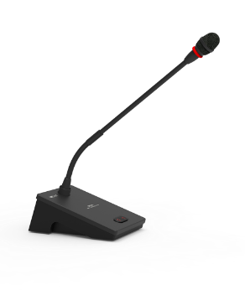

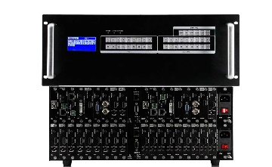
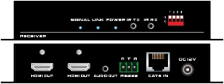
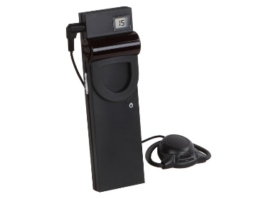
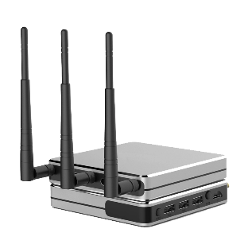
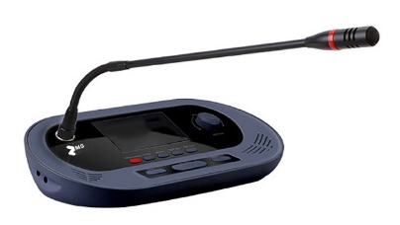

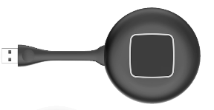
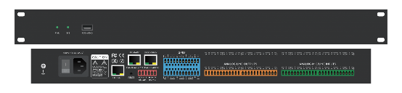
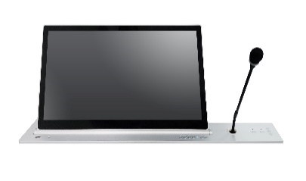
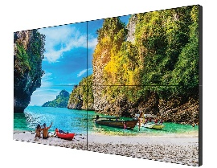
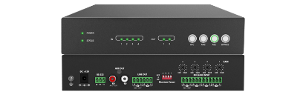
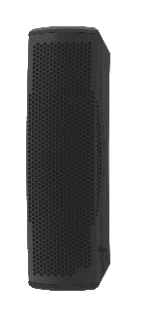
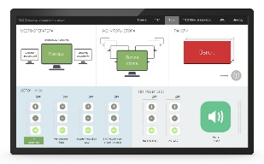
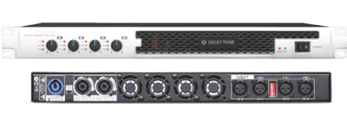
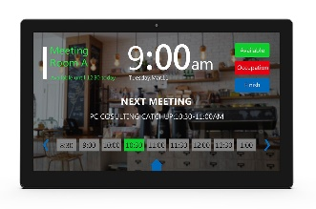
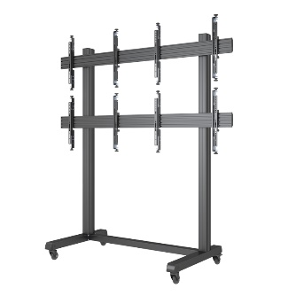
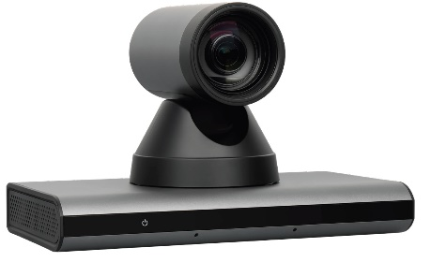

Наши решения:
Конференц-системы
Видеокоммутация
Системы синхронного перевода
Системы совместной работы
Системы обработки звука
Системы отображения
Системы усиления звука
Системы управления
ВКС и камеры для конференц-залов
Кронштейны, лючки, кабели

Slide 4
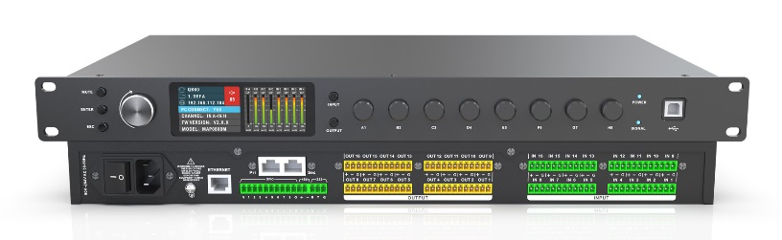

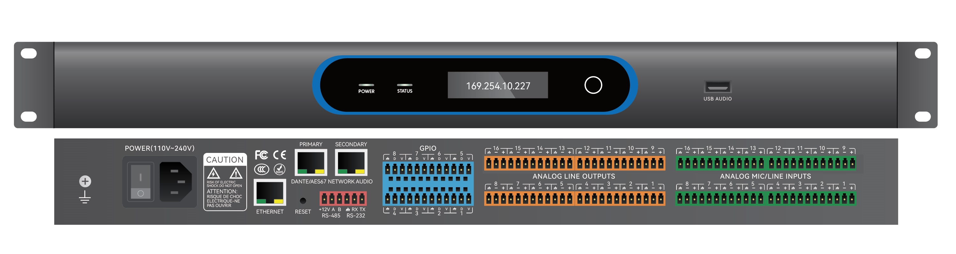
Аудиоплатформы
Аудиоплатформы с фиксированной архитектурой
Аудиоплатформы с полуоткрытой архитектурой
Аудиоплатформы с открытой архитектурой
Аудиопроцессор с фиксированным построением обработки.
Модели от 4х4 до 16х16 аналоговых входов х выходов.
Встроенные алгоритмы обработки звука: AEC (эхоподавление), AFC (подавление обратной связи), ANS (шумоподавление), AGC (автоматическая регулировка усиления) и другие.
ПО для настройки и контроля.
Встроенная аудиокарта USB (некоторые модели).
Управление через Ethernet, дополнительные порты GPIO/RS232/RS-485.
Дисплей с индикацией уровней сигналов и настраиваемые кнопки для управления.
Модели с поддержкой Dante.
Аудиопроцессоры с выбором модулей обработки для входных и выходных каналов.
Модели от 4х4 до 16х16 аналоговых входов х выходов.
Встроенные алгоритмы обработки звука:
  Входы: 5 модулей с возможностью выбора Expander/Compressor/GEQ/PEQ/AFC/Gate/Delay/Ducker/ANC.
  Общие: AEC (эхоподавление), AFC (подавление обратной связи), ANS (шумоподавление), AGC (автоматическая регулировка усиления).
  Выходы : 4 модуля с возможностью выбора PEQ/GEQ/Delay/Filter/Limiter.
Управление камерой Visca/Pelco.
Встроенная звуковая карта для подключения к ПК через USB.
Управление через Ethernet, дополнительные порты GPIO/RS232/RS-485.
Модели с поддержкой Dante.
Аудиопроцессоры со свободным программированием под задачи.
Фиксированные модели от 0х0 до 16х16 аналоговых входов х выходов, а также модели с крейтом со свободной набивкой (платы входов/выходов/USB/AEC).
Управление через Ethernet, дополнительные порты GPIO/RS232/RS-485.
Встроенная поддержка Dante.

Slide 5
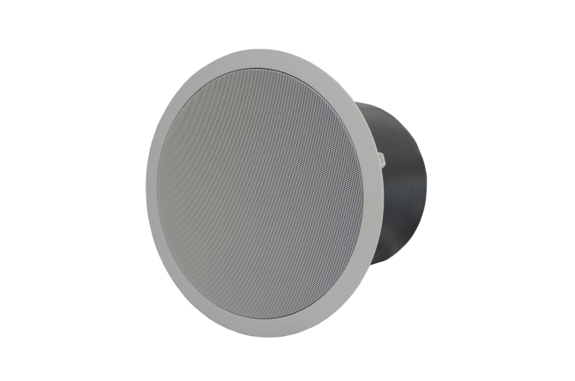
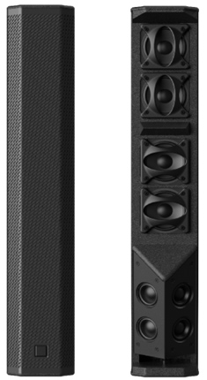
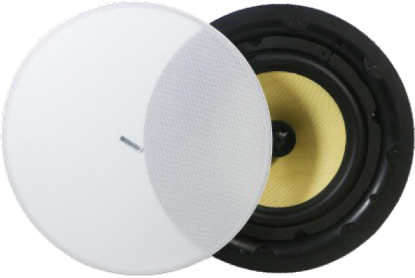
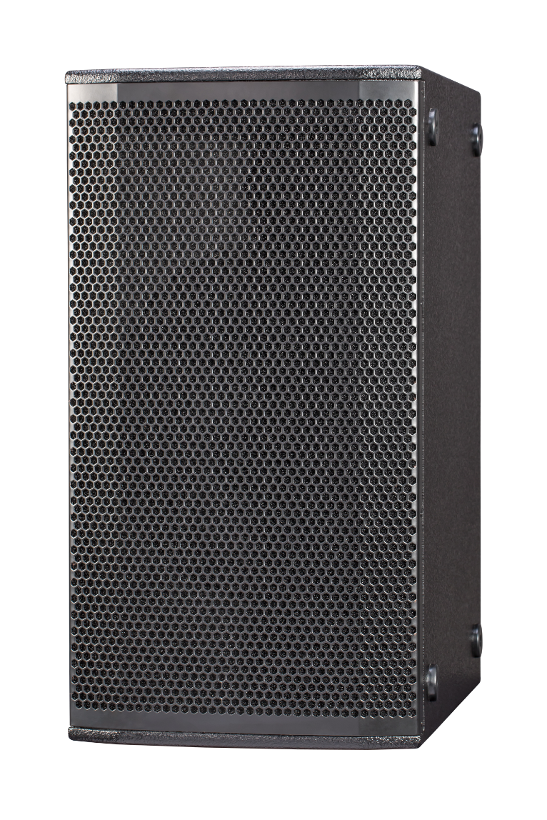
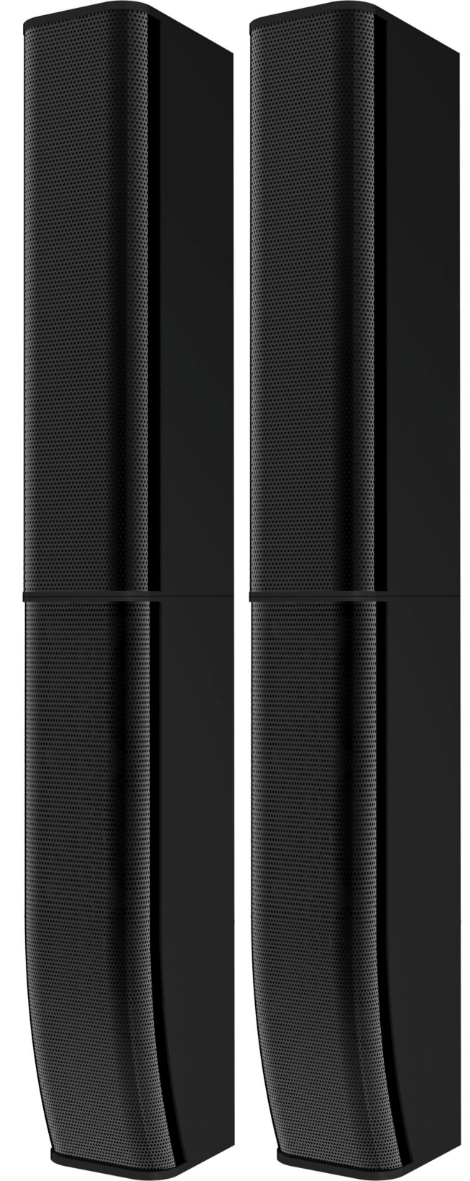
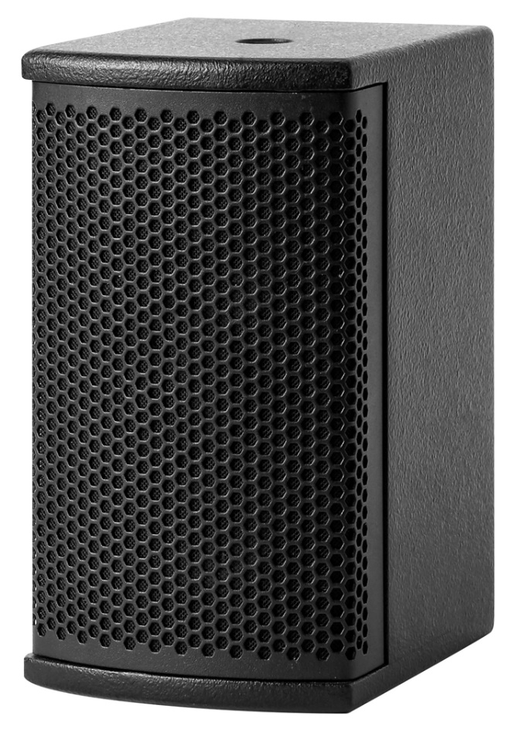
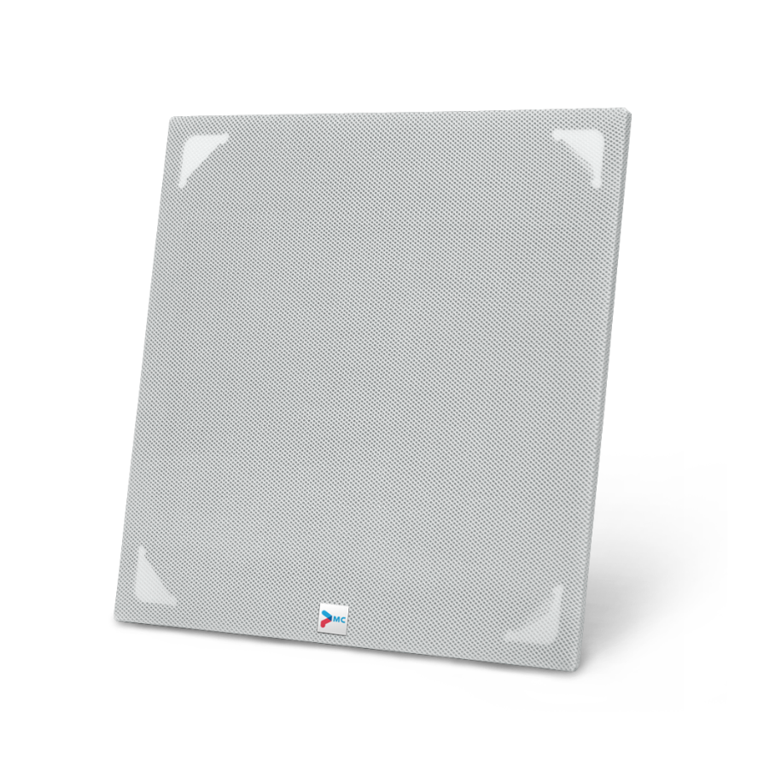
Акустические системы
  Потолочные акустические системы
Двух/трех/широкополосные и планарные акустические системы от 20 до 120 Вт. Пассивные и активные модели, модели со встроенным трансформатором. Подвесные и встраиваемые модели. Модели с изменяемым углом наклона. Модели со встроенным усилителем с Dante.
Двухполосные акустические системы
Двухполосные акустические системы от 30 до 300 Вт. Инсталляционные и профессиональные решения. Пассивные и активные модели, модели со встроенным трансформатором. Активные модели с Dante, встроенным усилителем и DSP.
Звуковые колонны
Мощность от 50 до 450 Вт, каскадирование в линейные массивы. Инсталляционные и профессиональные решения. Фиксированные и изменяемые углы излучения по вертикали и горизонтали. Пассивные и активные модели, модели со встроенным трансформатором. Активные модели с Dante, встроенным усилителем и DSP.
Планарные акустические системы
Потолочные, напольные и настенные пассивные планарные акустические системы. Модели с возможностью скрытой установки с эксплуатацией без обслуживания до 20 лет. Под заказ модели под дизайн помещения, а также активные модели, модели с Dante.
Сабвуферы и мониторы сцены
Сабвуферы для разных задач – от небольших помещений до универсальных залов. Мониторы сцены. Готовые решения для озвучивания.
Аналоговые усилители мощности и усилители с DSP/Dante

Slide 6


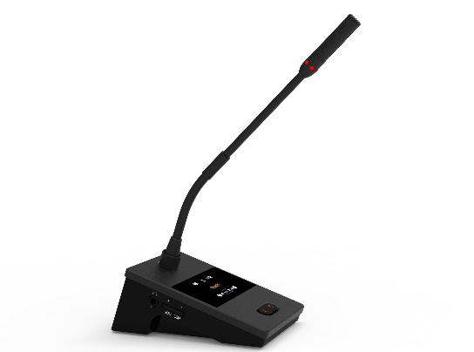

Конференц-системы
DCS-100
  UHF-100
DCS-200
Цифровая конференц-система для большинства задач
Цифровая шина передачи аудиосигнала.
Поддержка Dante.
Индивидуальные регулировки диаграммы направленности и чувствительности каждого микрофона.
Типы микрофонных пультов: настольные пульты с гусиной шеей/микрофоном-пушкой, микрофонные массивы, врезные микрофонные пульты разных типов и дизайна.
Моторизованные решения, возможность производства моделей микрофонных пультов под заказ.
Рэковые и портативные центральные блоки с поддержкой питания PoE.
Выносная панель настройки и управления.
Беспроводная конференц-система для простых задач
Поддержка Dante.
Передача сигнала до 30 м.
Подключение до 32 микрофонных пультов.
Простая установка и настройка.
Поддержка питания PoE для точки доступа.
Многофункциональная проводная/беспроводная цифровая конференц-система
Поддержка голосования, синхронного перевода и других функций.
Типы микрофонных пультов: проводные, беспроводные и универсальные проводные/беспроводные настольные пульты, мультимедийные универсальные пульты, врезные решения.
Собственная технология передачи аудиосигнала по IP.
Коммутация всех устройств по сети IP, поддержка PoE для микрофонных пультов.
Горячее резервирование элементов, в том числе центральных блоков.
Поддержка Dante.

Slide 7
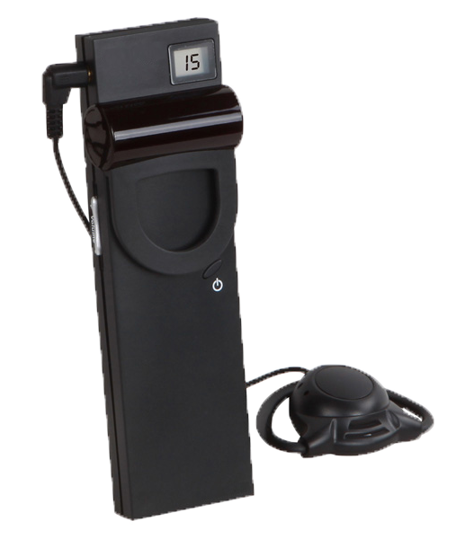
Система синхронного перевода DIR-220
Полностью цифровая технология беспроводной передачи.
Стандарт IEC 61603-7.
Поддержка до 16 каналов/языков.
Высокая степень безопасности.
Эффективная передача звука с низкими потерями.
Расстояние передачи более 30 метров.
Пульты переводчика и приемники имеют ЖК-дисплей с индикацией заряда и информацией о каналах.

Slide 8
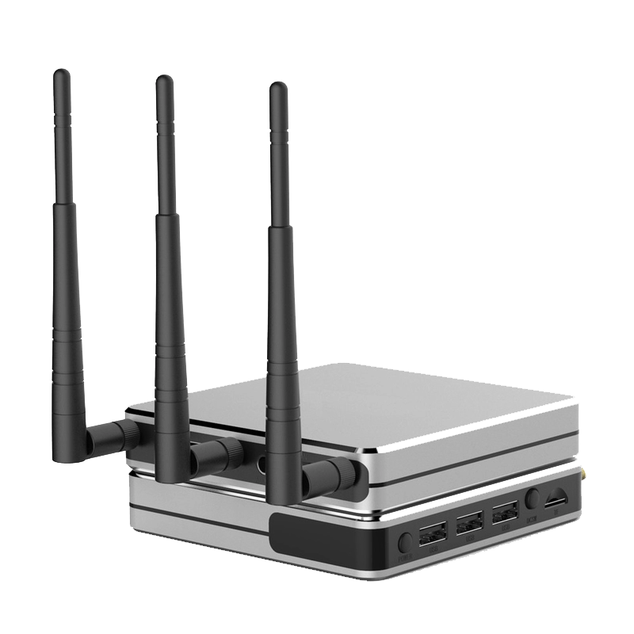
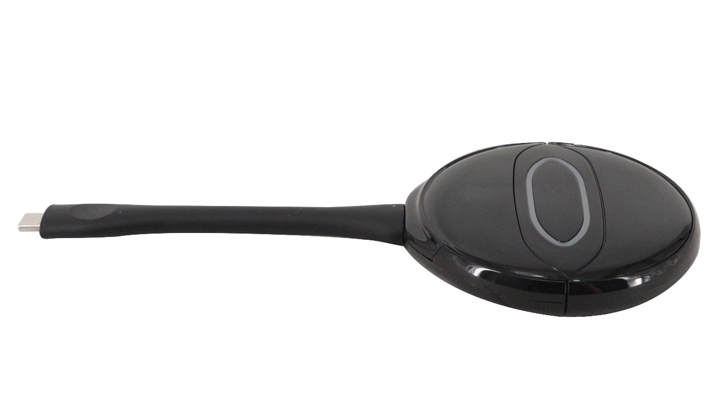
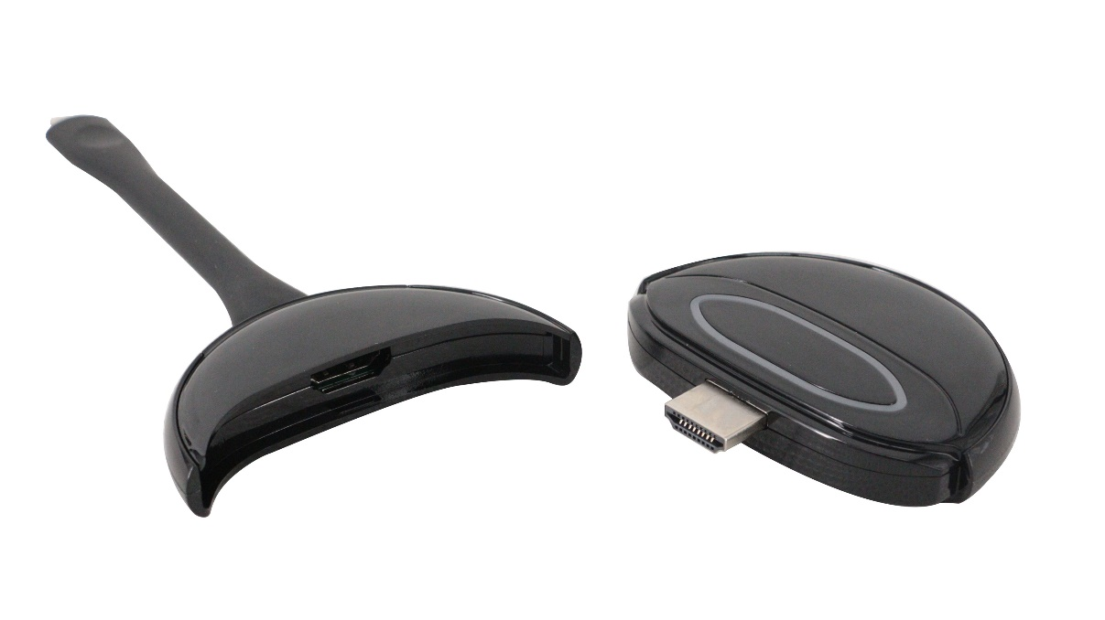
BYOD
Поддержка одновременного подключения до 6/8 источников.
Возможность одновременного отображения до 4 источников.
Поддержка Airplay, Miracast, DLNA.
Беспроводной прием контента с опционального универсального устройства беспроводной передачи контента USB/Type-C/HDMI.
Разрешение до 4K/30.
Де-эмбедирование звука.
Поддержка работы с сенсорными экранами и досками, функция интерактивной доски.
Поддержка обратного управления подключенного ПК с сенсорного экрана.

Slide 9
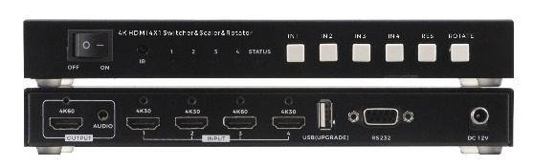
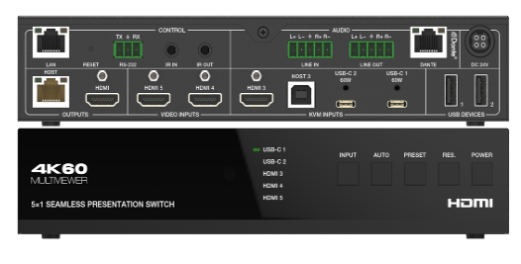
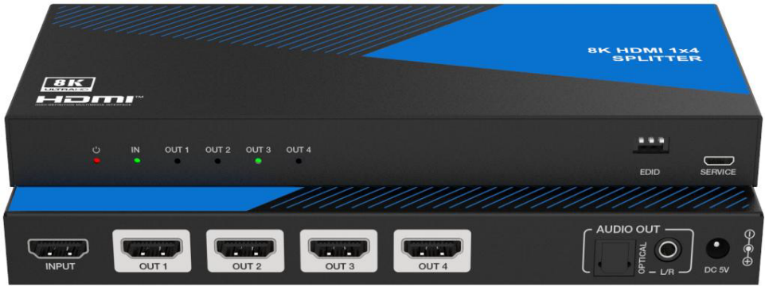
Коммутаторы и распределители
Усилители-распределители
Коммутаторы HDMI
Бесподрывные коммутаторы-мультивьюеры
Широкий модельный ряд от 1:2 до 1:16.
Разрешение до 8K, поддержка HDCP.
Скалирование, де-эмбедирование, настройка EDID.
4 входа, разрешение 4K.
Управление кнопками, RS-232, ИК, автоматическая коммутация.
Скалирование, бесподрывная коммутация, поворот изображения.
4K входы от 4 до 5, выходы от 1 до 2.
Бесподрывная коммутация, поддержка KVM и USB roaming.
Мультивьюер до 8 режимов.
Интерфейсы: HDMI/DP/USB-C/HDBT.
Управление: кнопками, IP, web-интерфейс, RS-232, ИК, hotkeys.

Slide 10
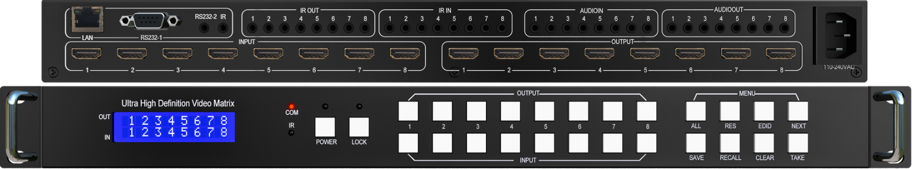
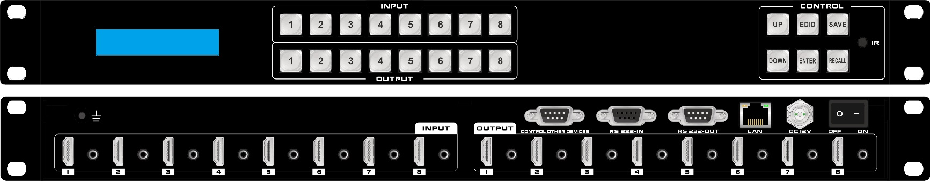
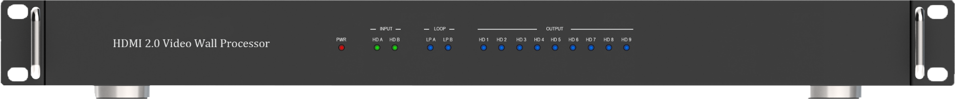
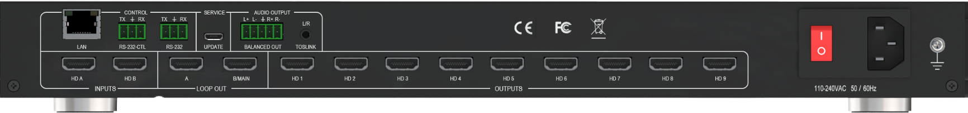
Фиксированные матричные коммутаторы
Модельный ряд 4х4, 8х8, 16х16.
Коммутация через чёрное поле и бесподрывная.
Поддержка видеостен и многооконных изображений.
Де-эмбедирование звука.
Модели с поддержкой разрешения до 8К.
Управление EDID.
Управление кнопками, IP, web-интерфейс, RS-232, ИК.

Slide 11
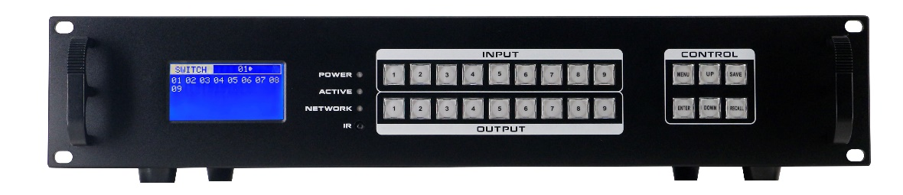
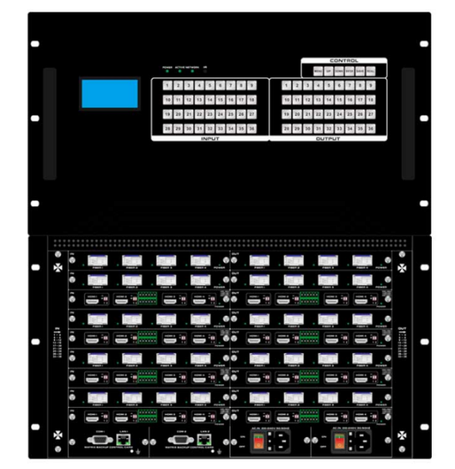
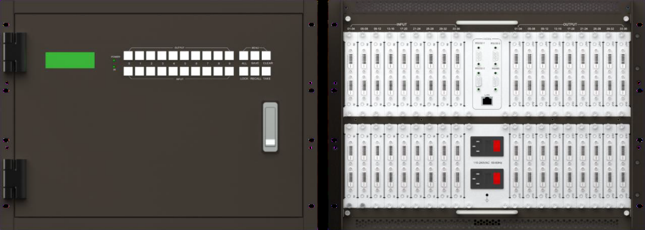
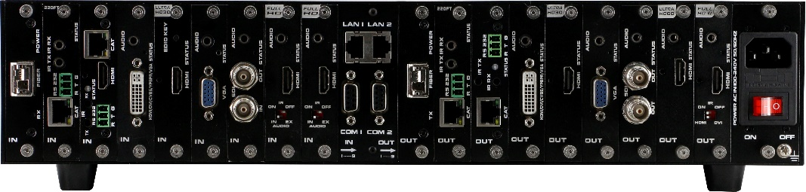
Модульные матричные коммутаторы
  Модульный матричный коммутатор серии Альфа
  Модульный матричный коммутатор серии Бета
  Модульный матричный коммутатор серии Дельта
Матричное шасси с 9 входными и 9 выходными слотами (другие размерности под заказ).
Однопортовые платы входов и выходов DVI-I/HDMI/3GSDI/HDBaseT/Fiber.
Разрешения до 4K60.
Поддержка видеостен и бесподрывного переключения, масштабирования.
Эмбедирование и де-эмбедирование звука.
Управление через Ethernet, RS232 и кнопки на передней панели.
Горячее резервирование портов управления LAN и RS232.
Матричное шасси от 8х8 до 140х140.
Четырехпортовые платы входов и выходов HDMI/DVI/VGA/SDI/HDBaseT/Fiber.
Разрешения до 4K60.
Поддержка видеостен и бесподрывного переключения, масштабирования.
Эмбедирование и де-эмбедирование звука.
Управление через Ethernet, Web, APP, RS232 и кнопки на передней панели.
Резервирование блока питания.
Возможность наложения текста на изображение.
Матричное шасси от 8х8 до 180х160.
Четырехпортовые платы входов и выходов HDMI/DVI/SDI/HDBaseT/Fiber/H265.
Платы квадратора с USB video и платы контроллера (в т.ч. с ПО из реестра российского ПО).
Разрешения до 4K60.
Поддержка видеостен и бесподрывного переключения, масштабирования.
Эмбедирование и де-эмбедирование звука.
Управление через Ethernet, Web, APP, RS232 и кнопки на передней панели.
Резервирование блока питания.

Slide 12

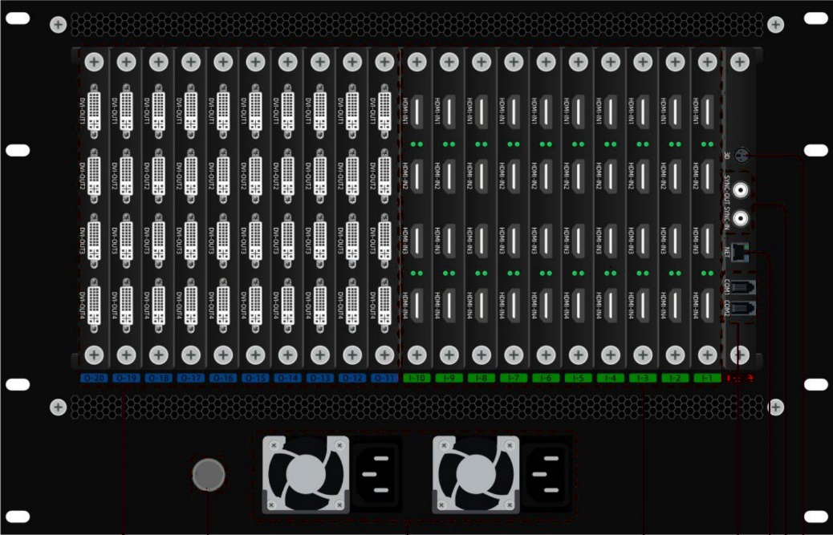

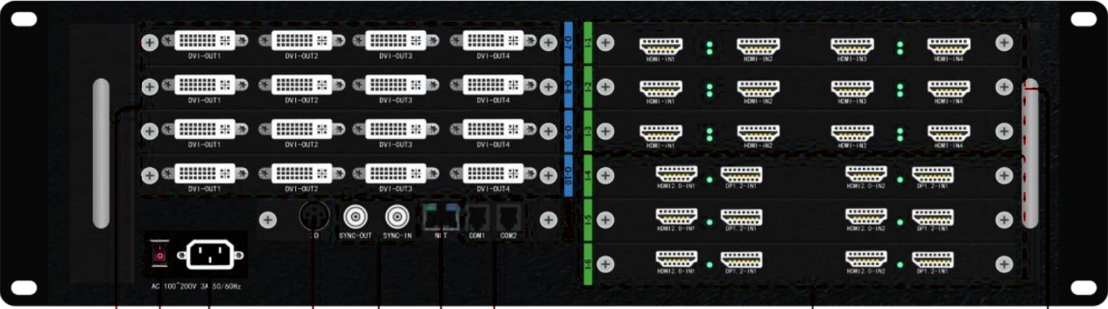
Видеопроцессоры
Контроллер видеостен серии Омега
Разные модели шасси от 8х8 до 80х40 входов/выходов.
Карты входов: 4xDVI FHD, 4/8xHDMI FHD, 2xHDMI 4K.
Карты выходов: 4xDVI FHD, 4xHDMI FHD, 2xHDMI 4K.
Количество окон на одну выходную плату 4K60/4K30/FHD: 2/0/0, 1/1/1, 1/0/4, 0/3/0, 0/2/2, 0/1/5, 0/0/8.
Поддержка масштабирования, роуминга, наложения и PIP.
Поддержка бесподрывного переключения.
Поддержка управления несколькими группами видеостен с помощью одного контроллера.
Функция зеркалирования сигнала.
Мониторинг в режиме реального времени.
Поддержка интегрированного переключения аудио и видео.
Гибкие настройки EDID.
Режим работы 24/7.
Интуитивно-понятный интерфейс.

Slide 13
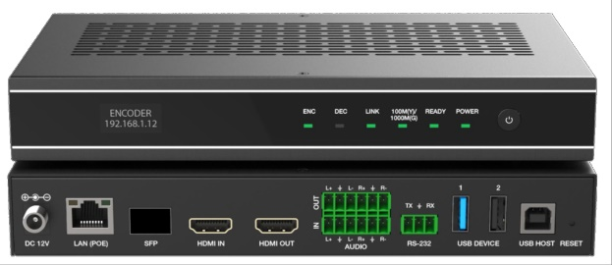
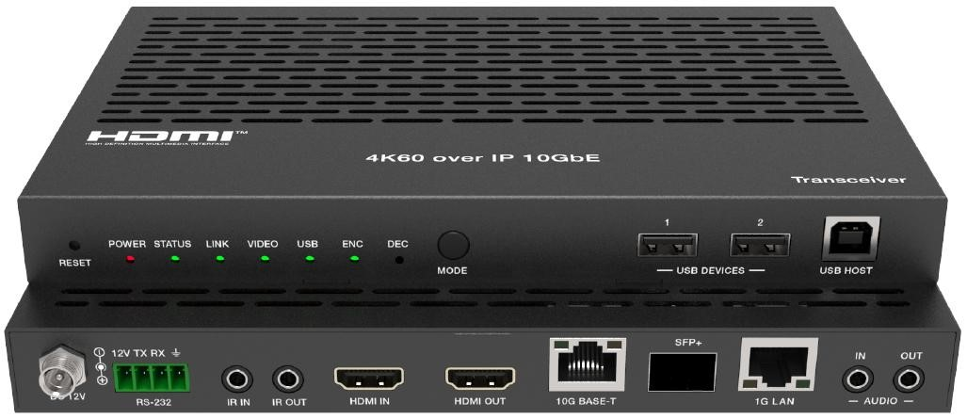
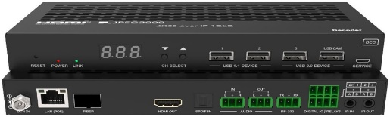
Системы для передачи сигналов по IP
  Video over IP H.265
  Video over IP JPEG2000 (4K) 4:4:4
  Video over IP SDVOE (4K) 4:4:4
Универсальные переключаемые модели энкодер/декодер.
Поддержка разрешений до 4K60 и сжатия H.265.
Независимая коммутация видео/аудио/USB/IR/RS-232/IO.
Поддержка видеостен и многооконных изображений, KVM.
Скалирование сигналов, эмбедирование и деэмбедирование.
Поддержка наложения текста.
Поддержка POE.
Порты RJ-45/оптический 1G.
Модели с распределенным управлением и с единым контроллером.
Поддержка разрешений до 4K60 и сжатия JPEG2000.
Независимая коммутация видео/аудио/USB/IR/RS-232/IO.
Поддержка видеостен, KVM.
Скалирование сигналов, эмбедирование и де-эмбедирование.
Формирование дополнительного потока H.264.
Поддержка POE.
Кнопки с дисплеем для выбора канала.
Поддержка USB 2.0 (в т.ч. передача потокового видео).
Порты RJ-45/оптический 1G.
Модели с единым контроллером.
Универсальные переключаемые модели энкодер/декодер.
Поддержка разрешений до 4K60 и сжатия SDVoE.
Независимая коммутация видео/аудио/USB/IR/RS-232/IO.
Поддержка видеостен и многооконных изображений, KVM.
Скалирование сигналов, эмбедирование и де-эмбедирование.
Формирование дополнительного потока H.264/H.265.
Поддержка POE.
Поддержка USB 2.0.
Порты RJ-45/оптический 10G.
Дополнительный порт 1G.
Модели с единым контроллером.

Slide 14
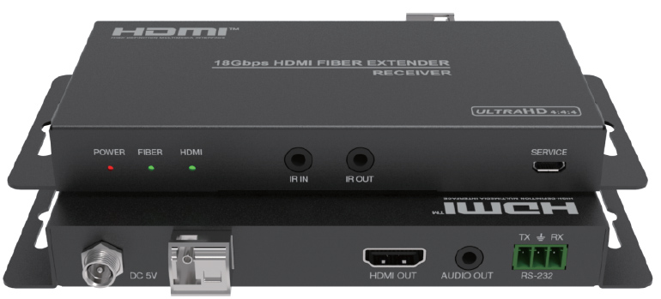
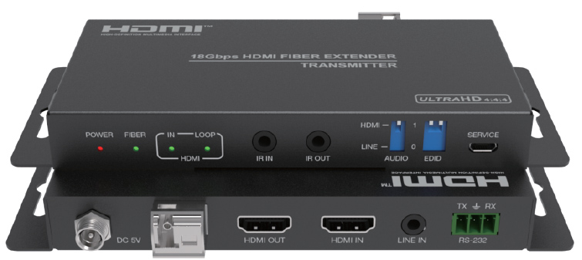
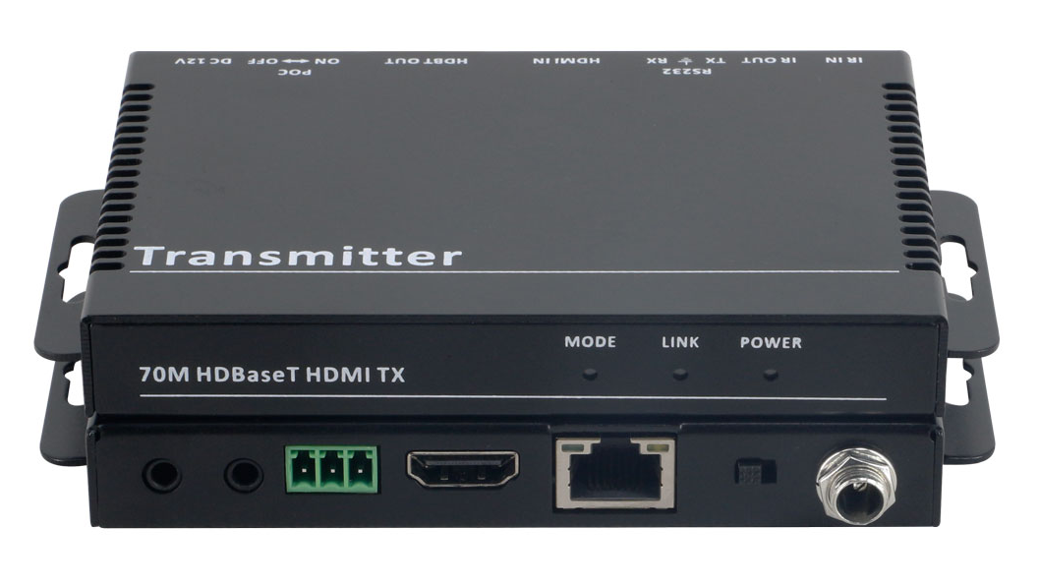

Передача сигналов по кабелю
  Передача сигналов по витой паре HDBaseT
Передача сигнала HDMI без сжатия и задержек. Поддержка 4K 4:2:0 или 4K 4:4:4. Передача сигнала по одному кабелю CAT5e/CAT6/CAT7 1080P до 100 метров, 4K60 до 70 метров.
  Передача сигналов USB по витой паре
Передача сигнала по протоколу USB 2.0, скорость передачи до 480 Мбит/с. Передача сигнала по одному кабелю CAT5e/CAT6/ CAT6е на расстояние до 100 м.
  Передача сигналов HDMI+USB по витой паре
Передача видео 4K/60 4:4:4 по одному кабелю CAT6/ CAT6е на расстояние до 100 м. Высокоскоростной USB 2.0, LAN и двусторонняя передача данных по ИК-порту и RS-232. Модели с собственным протоколом и с поддержкой HDBaseT 3.0.
  Передача видеосигналов по оптическому кабелю
Передача несжатого видео до 8K по оптическому кабелю 1LC до 2 км/SM или 300 м/MM.
  Передача сигналов по оптическому кабелю с USB
Передача видео 4K4:4:4 по CAT5е/ CAT6 до 150 м, по оптическому кабелю 1LC до 2 км. Поддержка JPEG2000, HDCP1.4, эмбедирование звука.

Slide 15

Системы записи и трансляции
Запись и трансляция 4K с выгрузкой на FTP сервер.
Запись до 5-ти 4K источников в многооконном режиме на флешку/встраиваемый диск.
Входное разрешение HDMI 4K30.
Жесткий диск 1 Тб - опция.
Кодирование H.265.
Входы 5хHDMI, выходы 1/2хHDMI.
Сенсорный дисплей 7 дюймов в одной моделей.
Аналоговый аудио вход/выход.
Формат записи MP4.
Режим записи: многопоточный многоэкранный /однопоточный одноэкранный (режим видео)/однопоточный многоэкранный (картинка в картинке).
Порт Ethernet.
RS-232 с возможностью управления камерами через интерфейс управления.

Slide 16





Системы управления
Кнопочные панели, настольные и рэковые контроллеры, контроллер-плата для модульного коммутатора серии Дельта.
Стандартные порты управления.
Модульное программирование через Web-интерфейс на основе JavaScript (возможность создание собственных модулей).
Возможность установки ПО управления РМС Платформа (в реестре российского ПО).
  Контроллеры системы управления Basic
  Контроллеры системы управления Pro
Модели разной мощности процессора, разным количеством портов и исполнения.
Стандартные порты управления.
Предустановленный Linux и ПО управления РМС Платформа (в реестре российского ПО).
Программирование на основе JavaScript.
Клиент-серверное решение для автоматизации управления комплексом мультимедийного оборудования и системами видеосвязи. В реестре российского ПО.
ПЛАТФОРМА

Slide 17



Видеопанели
  Профессиональные ЖК панели
Модели от 43 до 110 дюймов без WiFi, Bluetooth, ОС, разрешение до 4K. 3D-шумоподавление и низкое энергопотребление в режиме ожидания. Яркость 350 и 500 кд/кв.м.
  Интерактивные и смарт ЖК панели
Модели от 55 до 110 дюймов, разрешение 4К. Яркость от 350 кд/кв.м. Технология ИК нового поколения (20 касаний) или емкостная.
  ЖК панели для видеостен
Модели 46, 49, 55 и 65 дюймов, матрицы LG и BOE. Межэкранный зазор 0,88/1,8/3,5 мм.

Slide 18




Моторизированные мониторы
Диагональ от 10 до 24 дюймов.
Вертикальный подъём с регулировкой угла наклона или с выдвижением дисплея вперёд.
Опционально:
  Сенсорный дисплей.
  Камера.
  Независимо или одновременно поднимаемый микрофон.
  USB.
  ПК.
Возможность производства с дизайном под заказ.

Slide 19

  Видеостены светодиодные FlipChip COB с общим катодом
Легкосборная конструкция, любые размеры, фронтальное обслуживание.
Шаг пикселя от 1,6 мм. до 0,4 мм.
Яркость до 1000 нит, частота обновления 3840 Гц.
Угол обзора 170/170 градусов.
Контрастность 20000:1.
Модели со сверхнизким энергопотреблением (до 50 Вт/кв.м.).

Slide 20

  Решения All-in-one на основе светодиодных экранов
Легкосборная конструкция «все в одном».
Технология FlipChip COB с общим катодом.
Единая конструкция: экран, напольная стойка или настенное крепление, встроенные контроллер и акустические системы.
Мобильные раскладывающиеся модели.

Slide 21



Конференц-связь
  Кодеки ВКС
  Поддержка стандартных протоколов H.323 и SIP. Кодеки ВКС и готовые терминалы. Поддержка разрешений до 4К. Опциональный MCU до 1+5. Поддержка записи на USB накопитель.
  Решения все-в-одном
  Единые решения, включающие в себя ПК/камеру/микрофонный массив/динамики/интерактивную ЖК панель. Встроенный Android для установки любых приложений для видеосвязи. Автотрекинг, эхоподавление и другие функции. Опционально слот OPS.
  Видеобары
Единое решение, включающее в себя камеру, микрофон и динамики. Разрешение 4К. Модели с одной и двумя камерами. Модели с выносными и встроенными микрофонами.
  Камеры
  Поворотные камеры FHD и 4К, в том числе с автотрекингом. 1080р и 4К. Модели с оптическим зумом 12х, 20х, 30х. Поддержка интерфейсов (выходы): HDMI, HD-SDI, Ethernet, USB.

Slide 22




















Кронштейны
Кронштейны для видеостен
Настенные кронштейны для мониторов и панелей
Настенные выдвижные и подъемные кронштейны для мониторов и панелей
Потолочные кронштейны для мониторов и панелей
Напольные стойки для мониторов и панелей
Напольно-потолочные распорные стойки для мониторов и панелей
Напольно-настенные стойки для мониторов и панелей
Настольные стойки для мониторов

Slide 23




Кабели
  HDMI
MiniJack-2RCA
Cat6A
Длины от 1 м до 30 м.
Рекомендованы для использования с оборудованием RMS.
Скоро в продаже!
Type-C

Slide 24

Контакты:
info@rms-group.ru
https://rms-group.ru/

